Slide 1
Woordenschat Actieboek pagina drieëntachtig
Type de l’interro? Vous devrez remplir des bulles d’une page de BD. Bonne étude

Slide 2
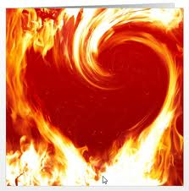
Wat is dat? (des noms)
Dat is het verjaardagskaartje.
Dat is het
Zoen of kus

Slide 3
Werkwoorden 1 (des verbes)
pokure
tekenen (signer) → getekend (signé)
Pouvoir (possibilité, capacité)
Kunnen
Qui cela pourrait-il être? (au conditionnel)
Wie zou dat kunnen zijn?
raden
deviner
Devine seulement.
Raad maar.
Cela se pourrait (conditionnel)
Dat zou kunnen

Slide 4
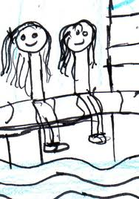
Werkwoorden 2 (des verbes)
zitten
Serait-elle assise à côté d’une fille qui a de longs cheveux blonds?
Zou ze naast een meisje zitten met lang blond haar?
proberen
essayer
Raté, mais tu peux encore essayer une fois.
Mis maar je mag nog eens proberen.

Slide 5
Werkwoorden 3
Ce garçon jouerait-il au volley avec nous?
C’est un garçon qui aime jouer au tennis et qui va souvent nager.
Vas-tu remercier la fille?
Geef haar vlug een zoen
Hé attend! Et moi?
Zou die jongen met ons volleyballen?
Het is een jongen die graag tennist en die vaak gaat zwemmen.
Ga je het meisje bedanken?
Donne-lui vite un bisou.
Hé wacht! En ik?

Slide 6
Adjectifs
aantrekkelijk
Attirant
Y a-t-il beaucoup de filles attirantes dans ta classe?
Amoureux
Vriendelijk
Zijn er veel aantrekkelijke meisjes in je klas?
verliefd
Peut-être est-il amoureux de moi.
Misschien is hij verliefd op mij.
sympathique

Slide 7
Die en dat: pronoms relatifs (qui)
On employe die quand l’antécédent est un de-woord. On emploie dat quand l’antécédent est un het-woord. Le verbe est éjecté en fin de P2:
C’est le garcon qui est petit.
C’est la fille qui est petite.
Het is de jongen
die klein is.
Het is het meisje
dat klein is.

Slide 8
Divers
Sais-tu qui c’est?
Est-ce un garçon qui est assis à l’arrière?
Porterait-elle peut-être une robe ou un pantalon? (conditionnel)
Est-ce que la fille qui est assise à côté de lui s’appelle Céline?
Weet je wie dat is?
Is het een jongen die achteraan zit?
Zou ze misschien een jurk of een broek dragen?
Heet het meisje dat naast hem zit Céline?

Slide 9
Expressions 1
C’est exact
Sans aucun doute, certainement
Certainement pas
Dat klopt
Zeker en vast
Zeker niet

Slide 10
Expressions (2)
Ca se peut.
Ca se pourrait (conditionnel).
Fais attention. Tu ne peux (autorisation) pas jouer avec le feu.
Dat kan.
Dat zou kunnen.
Pas op. Je mag niet met vuur spelen.

